Slide 1
КУРСОВАЯ РАБОТА ПО КУРСУ прикладная разработка на JAVA
Тема проекта: “разработка парсера сайтов для выбора принтера”
Выполнила: Баранцева А. Л. Руководитель: ФИО ПРЕПОДАВАТЕЛЯ

Slide 2
Цель и задачи курсовой работы
Цель: изучение технологии парсинга сайтов, а также приобретение практических навыков программирования на языке Java
Задачи:
- выбор средств разработки парсера;
- проектирование парсера сайта;
- реализация парсера;
- парсер должен сохранять полученные данные, удобные для понимания человеком;

Slide 3
Требования к системе
- разрабатываемый парсер должен быть реализован на языке Java;
- парсер должен быть собран в автономный jar архив, со всеми необходимыми зависимостями;
- парсер должен собирать данные для выбора принтера в г. Кулебаки:
- название товара;
- описание товара;
- цену;
- денежную единицу.
- после произведенного поиска, результаты должны быть сохранены в CSV файл.
- при работе парсера должны быть учтены исключительные ситуации:
- отсутствие ответа от сайта avito.ru;
- ошибка записи в CSV файл.
- для получения данных с сайта используется библиотека Jsoup;
- записи должны быть отсортированы по возрастанию цены;

Slide 4
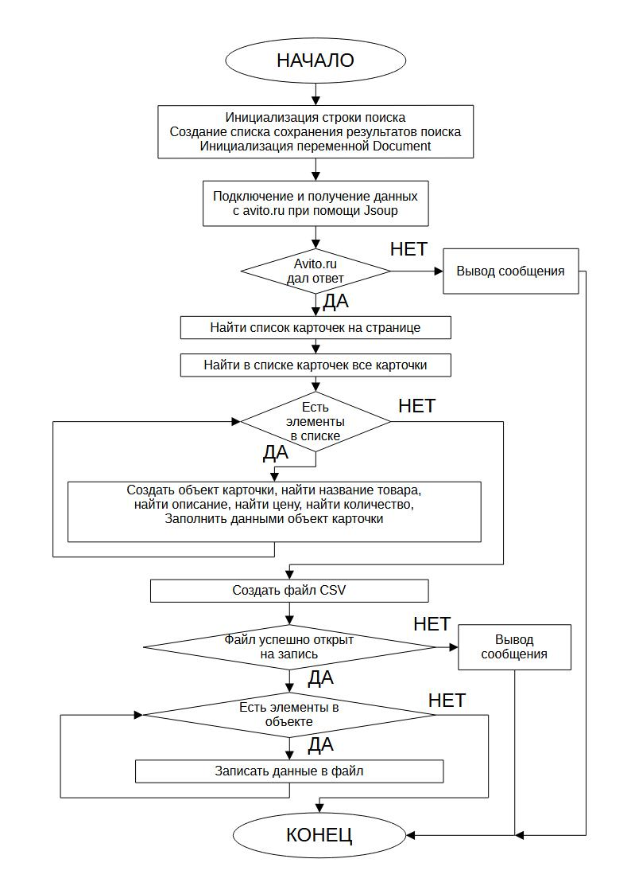
Алгоритм работы парсера
Блок схема алгоритма

Slide 5
Инструменты для разработки
- язык программирования Java;
- IDE VSCode + Extension Pack for Java;
- cборщик Maven;
- библиотека Jsoup;

Slide 6
Реализация клиентского приложения
App.java
Card.java

Slide 7
Запуск парсера
java -jar avito-1.0-jar-with-dependencies.jar
все зависимости включены в архив

Slide 8
Необходимые условия для запуска
ОС семейства Windows
JRE 17

Slide 9
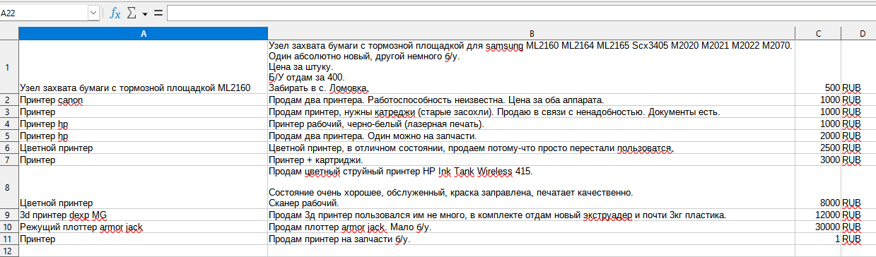
Полученные данные сохраняются в файл CSV
Данные полученные с avito.ru

Slide 10
Спасибо за внимание

